Slide 1
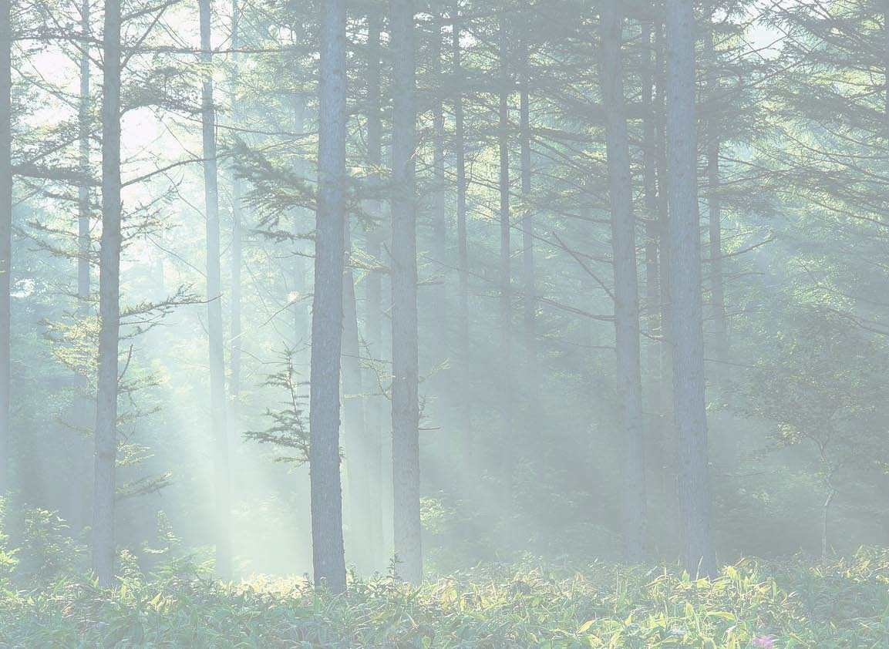
«Природа – это книга, которую надо прочитать и правильно понять»
Микаэл Лазаревич Налбандян

Slide 2
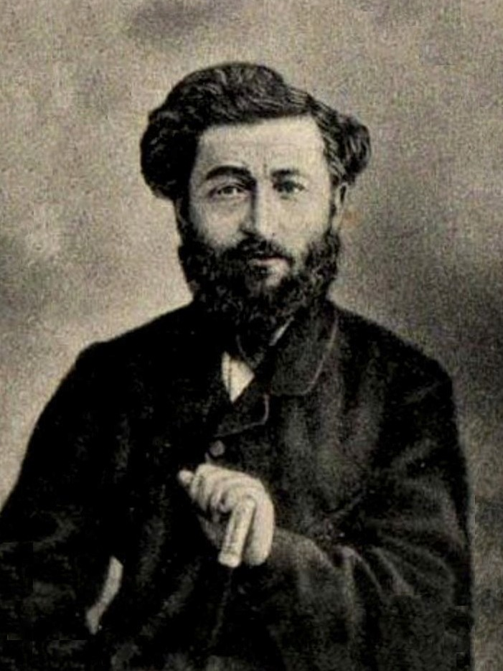
Микаэ́л Лазаревич Налбандя́н
(1829-1866)
армянский писатель, поэт, литературовед, критик, публицист, философ.

Slide 4
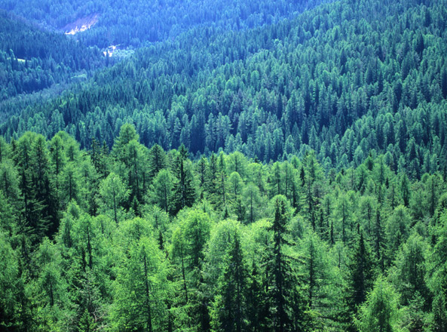
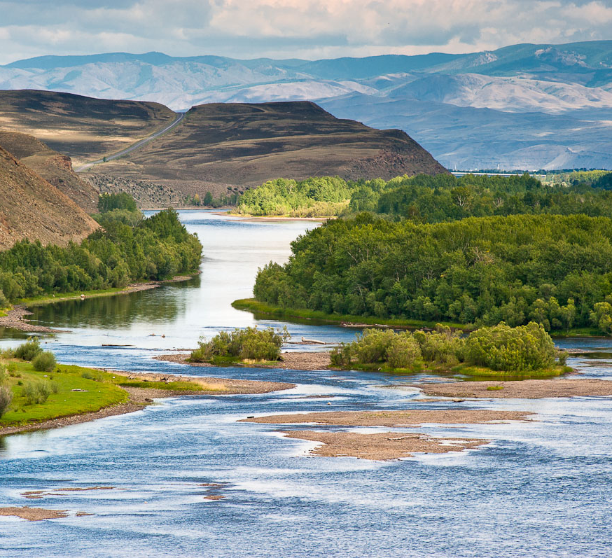
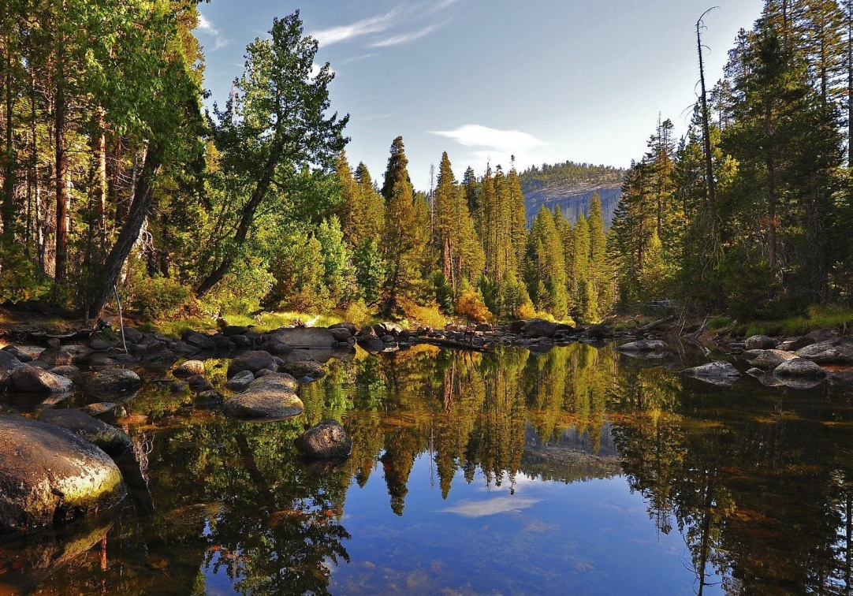
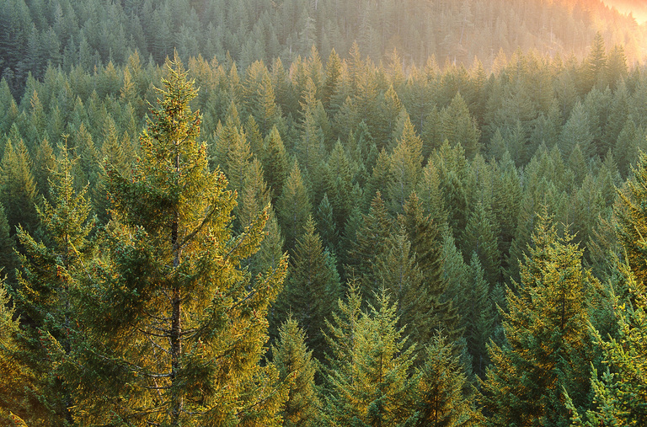
Тайга
Notes:
На правой верхней картинке - Енисей

Slide 5
Василий - царский, царственный. В детские годы Василий поражает необыкновенной взрослостью и серьезностью. Спокойный, он не хулиганит, не шумит, вроде бы послушно выслушает, но все равно сделает по-своему.

Slide 6
Виктор Петрович Астафьев (1924 – 2001 г.г.)

Slide 7
«Формирование
характера Васютки,
его испытание тайгой»

Slide 8
«Своя игра» по рассказу В.П. Астафьева «Васюткино озеро»

Slide 9
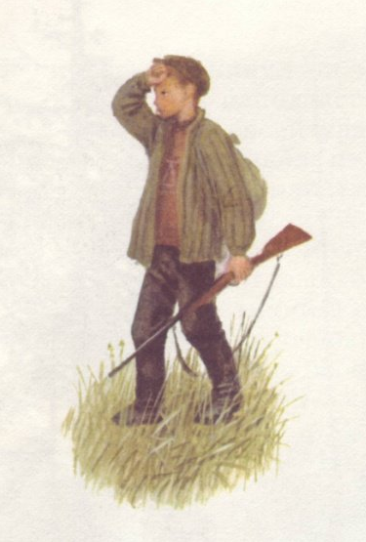
1 тур. По страницам рассказа
5 | 10 | 15 | 20 | 25 | 30 | 35

Slide 10
По страницам рассказа - 5
Что лежит в основе произведения?
повествование о приключениях героя
в тайге

Slide 11
По страницам рассказа – 10
По какой причине Васютка бродил по лесу?
в поисках кедровых орехов для рыбаков

Slide 12
По страницам рассказа – 15
Что давал рыбакам мальчик?
Орехи

Slide 13
По страницам рассказа – 20
На какой реке ловят рыбу
в рассказе?
Енисей

Slide 14
По страницам рассказа – 25
Что напугало мальчика в лесу ночью?
Огромные корни дерева

Slide 15
По страницам рассказа – 30
Чем Васютка привлёк внимание матросов катера?
Выстрелом из ружья

Slide 16
По страницам рассказа – 35
Какая находка на озере удивила мальчика?
Речная рыба

Slide 17
Физминутка
Встали,
посмотрели по сторонам,
поикали глухаря,
постреляли глухаря,
потянулись за шишками,
потрясли дерево,
присели на корточки,
собрали шишки,
встали,
прогнали комаров,
улыбнулись друг другу,
сели.

Slide 18
2 тур. Путешествие Васютки
За правильный ответ каждая команда получает по 10 баллов

Slide 19
Путешествие Васютки
1. Когда Васютка понял, что заблудился?
Когда потерял затеси

Slide 20
Путешествие Васютки
2. Что нашел Васютка
на второй день?
Озеро

Slide 21
Путешествие Васютки
3. Что нашел мальчик у озера
на третий день?
Вытекающую из озера речку

Slide 22
Путешествие Васютки
4. Что увидел Васютка на четвертый день?
Теплоход

Slide 23
Путешествие Васютки
5. Кто спас Васютку?
Рыбаки

Slide 24
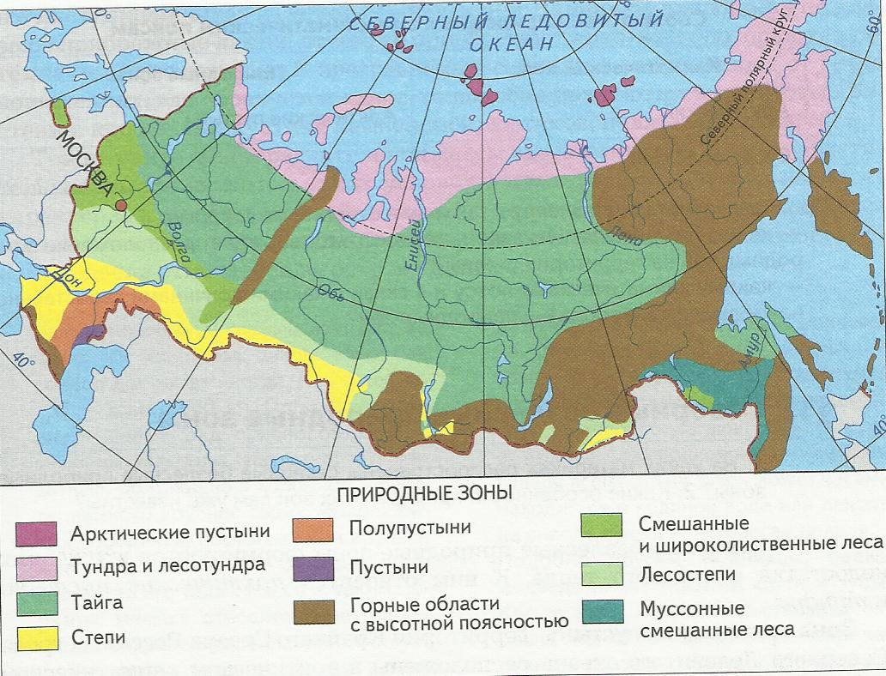
Тайга… Тайга… Без конца и края тянулась она во все стороны, молчаливая, равнодушная. С высоты она казалась огромным темным морем.

Slide 25
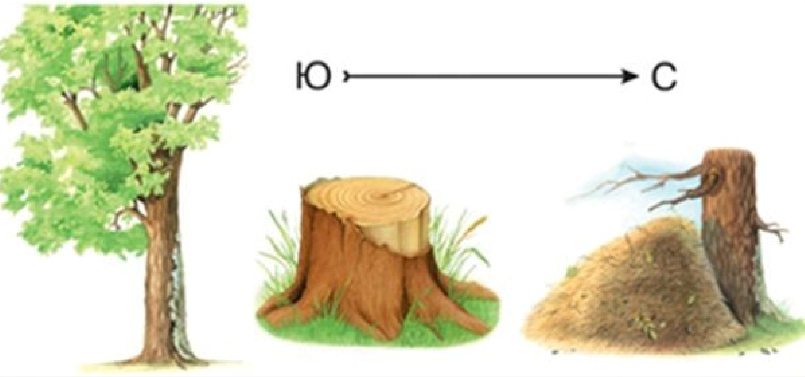
Та-ак… Почти голая сторона у ели — значит, в ту сторону север, а где ветвей больше — юг.

Slide 26
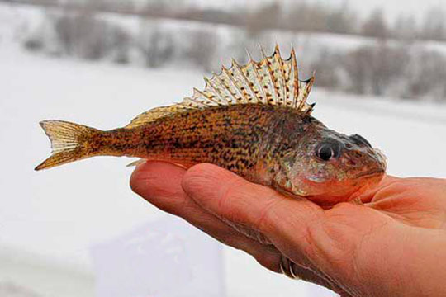
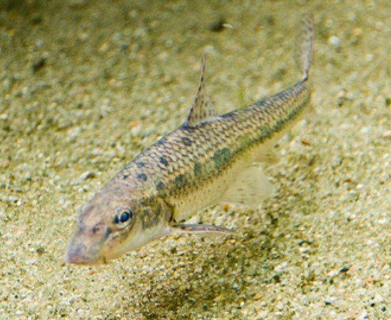
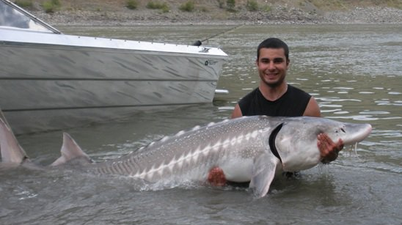
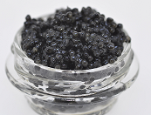
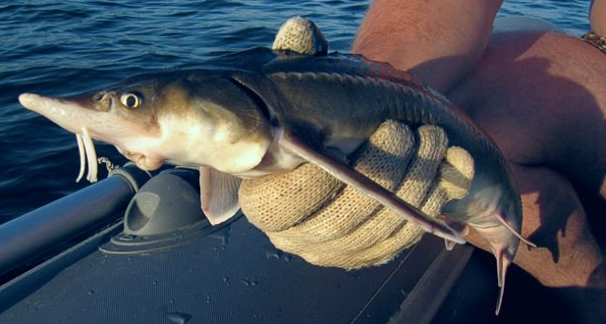
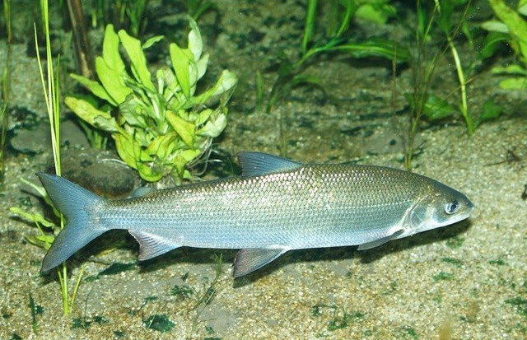
Рыба
ёрш
пескарь
Сибирский осётр
стерлядь
омуль

Slide 28
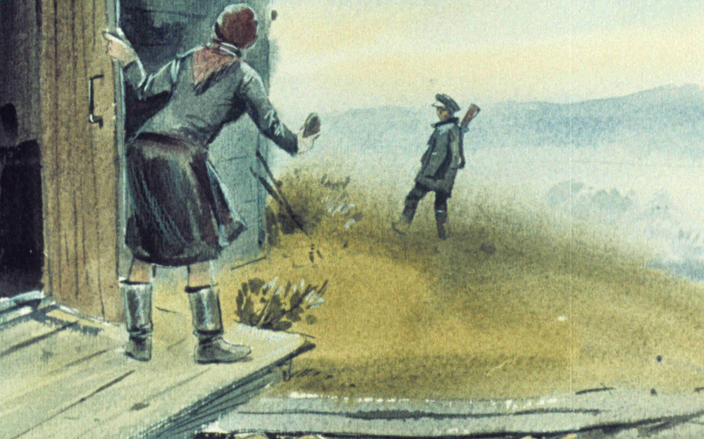
3 тур. Мир вокруг нас
10 | 20 | 30 | 40 | 50

Slide 29
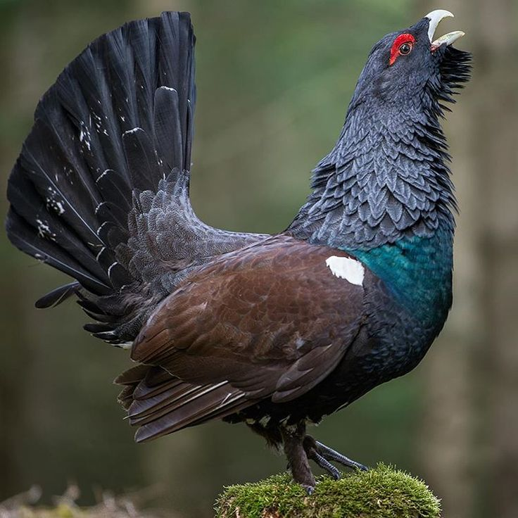
Мир вокруг нас - 10
Что это за птица?
https://www.youtube.com/watch?v=nRpO0LP2Z68

Slide 30
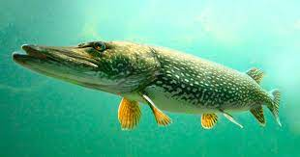
Мир вокруг нас - 20
Дайте название рыбы
https://www.youtube.com/watch?v=yz1nPkGrUn4

Slide 31
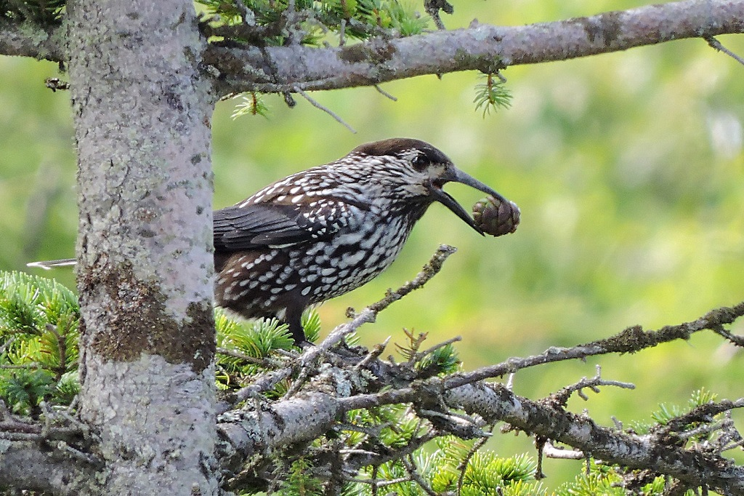
Мир вокруг нас - 30
Что это за птица?
https://www.youtube.com/watch?v=2JbH82F_5WM

Slide 32
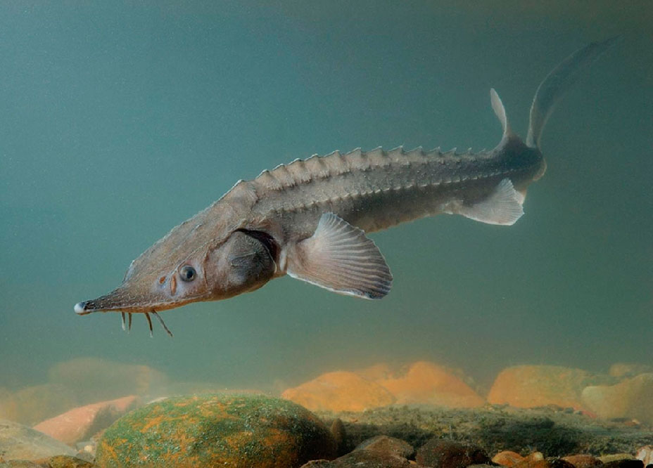
Мир вокруг нас - 40
Дайте название этой рыбе
https://www.youtube.com/watch?v=6uCNmJlzdeE

Slide 33
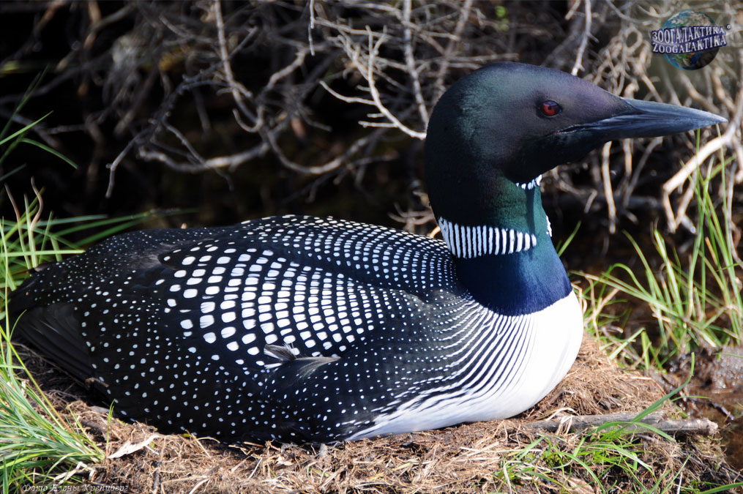
Мир вокруг нас - 50
Как называется порода уток
https://www.youtube.com/watch?v=6FJogW7-lzU

Slide 34
На районной карте появилось еще одно голубое пятнышко, с ноготь величиной, под словами: «Васюткино оз.». На краевой карте это пятнышко всего с булавочную головку, уже без названия. На карте же нашей страны озеро это сумеет найти разве сам Васютка.
Может, видели вы на физической карте в низовьях Енисея пятнышки, будто небрежный ученик брызнул с пера голубыми чернилами? Вот где-то среди этих кляксочек и есть та, которую именуют Васюткиным озером.

Slide 35
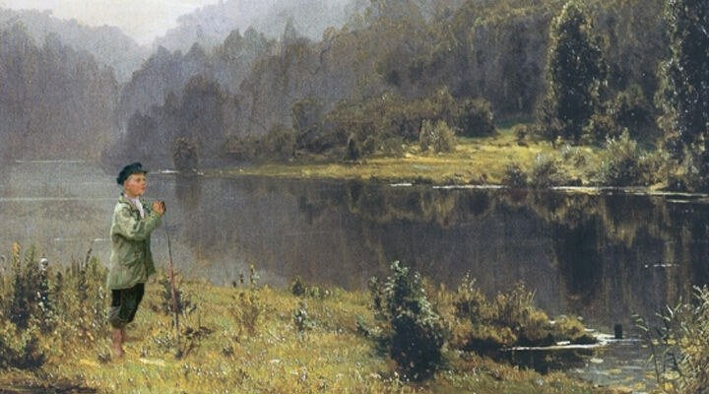
4 тур. Законы тайги
10 | 20 | 30 | 40 | 50

Slide 36
Законы тайги - 10
О чем говорит старинный порядок, когда идёшь в лес?
Идёшь в лес – бери еду и спички!

Slide 37
Законы тайги - 20
Если в озере есть движение воды, значит, оно …
Проточное

Slide 38
Законы тайги - 30
Если приходится заночевать в тайге, то где теплее спать?
На месте костра

Slide 39
Законы тайги - 40
Полоска лиственного леса среди хвойных деревьев в тайге признак чего?
Наличия водоема

Slide 40
Законы тайги - 50
Если почти голая сторона у ели – значит, в ту сторону…., а где ветвей больше -….
Север, юг

Slide 41
“Пути не открываются перед теми, кто не борется”
Лу Синь

Slide 42
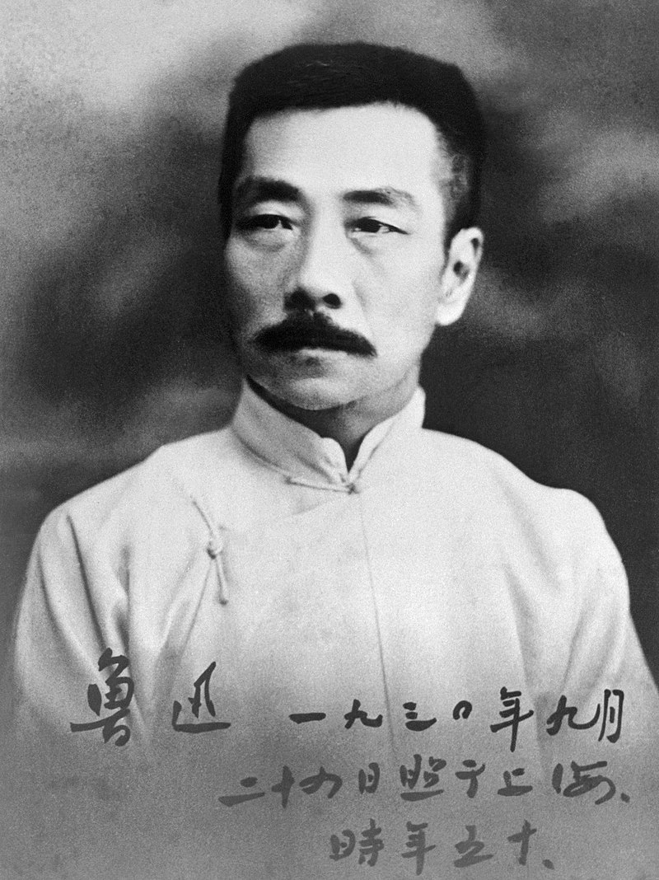
Лу Синь (настоящее имя Чжоу Шужэ́нь)
1881 — 1936
китайский писатель, считается основоположником современной китайской литературы

Slide 43
Природа - мудрый…………..
иногда …...
Она ……… …….за легкомыслие и эгоизм, за пренебрежение законами и традициями.
Она же и …….. .. ., помогает людям выбраться из тайги, … …
человеку верный путь.
наставник, друг
судья
наказывает
прощает
указывает

Slide 45
МОЛОДЦЫ!!!

